Slide 1
СМЫСЛОВОЕ ЧТЕНИЕ
В НАЧАЛЬНОЙ ШКОЛЕ

Slide 2
Образование есть то, что остаётся, когда всё выученное забывается.

Slide 9
ОБУЧЕНИЕ СМЫСЛОВОМУ ЧТЕНИЮ
(Работа с научно-познавательным текстом 2 класс)

Slide 12
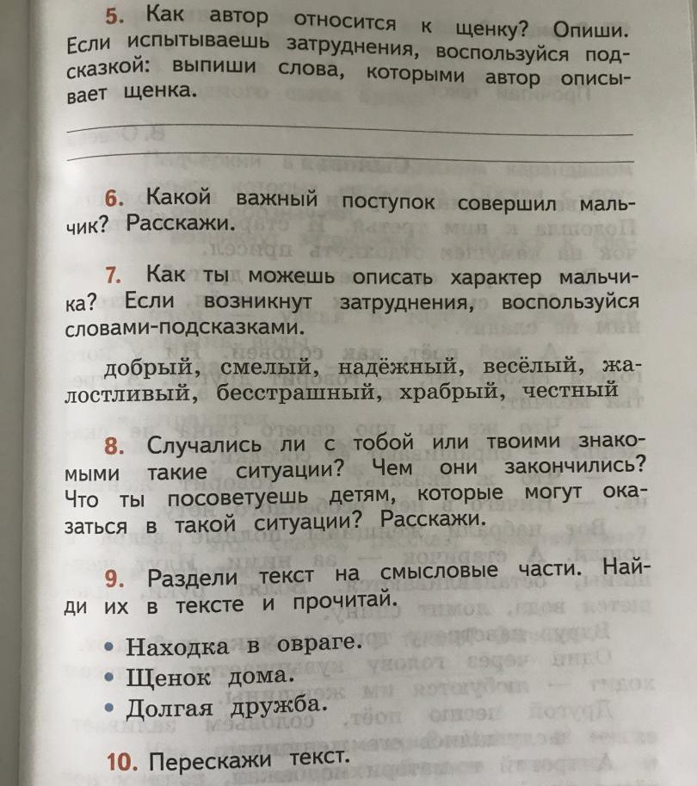

Slide 13
УЧИМСЯ РАБОТАТЬ С ТЕКСТОМ

Slide 15
-
Ну, что ж сказала мама, - пусть
он поживёт немножко,
в глазах его такая грусть!
Найдётся супа ложка...

Slide 16
- Ну, что ж, - она сказала, - пусть он поживёт немножко, в глазах его такая грусть! Найдётся каши ложка...

Slide 17
7. Как, по-твоему, будут развиваться события дальше? Кого ещё может принести герой стихотворения? Что сделает мама? Допиши предложения.
Мальчик принесёт _________________________
__________________________________________
Мальчик никого больше не принесёт домой, потому что___________
___________________________________________________________
Мама _______________________________________________

Slide 18
8. Прочитай стихотворение полностью. Проверь свои предположения.
Верны ли они? ____________________________________
Каких животных принёс мальчик домой? Запиши.___________________________________________

Slide 19
Я под гнездом нашёл птенца, Над ним вороны вились, Я спрятал в шапку сорванца, Мы с ним домой явились.
- Ну, что ж, - сказала мама, - пусть он поживёт немножко, в глазах его такая грусть! Найдётся хлеба крошка...
Однажды я принёс ежа, Ужа и черепаху, И Заяц в нашу дверь вбежал, Наверное, со страху.
Сказала мама: - Пусть живут в квартире так чудесно, а если потесниться, тут и нам найдётся место!

Slide 20
9. Что ты можешь сказать о мальчике? Какой он? Выбери слова, которые
помогут тебе описать характер мальчика. Подчеркни.
сильный, смелый, добрый, отзывчивый, аккуратный, внимательный, великодушный, честный, чуткий
10. Почему мама приняла и других животных ? Какие слова помогут рассказать о ней? Подчеркни.
добрая, добренькая, добродушная, радостная, весёлая, понятливая, щедрая, умная, хитрая, честная, смелая
11. Подумай, какое настроение создаёт стихотворение. Запиши. Продолжи нужное предложение.
Радостное, потому что______________________________________
Грустное, потому что_______________________________________
12. Нарисуй иллюстрацию к этому стихотворению. Подпиши свой рисунок.

Slide 21
Дети играли в парке.

Slide 23
СПАСИБО ЗА ВНИМАНИЕ

